Slide 1

EN BLANCO Y NEGRO
CAMBIEMOS HOY
pps Mari Tere

Slide 2
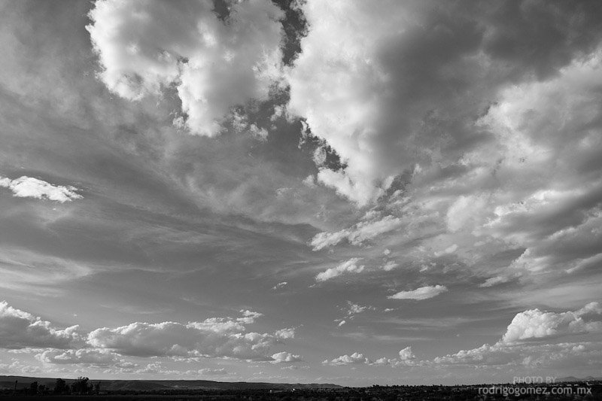
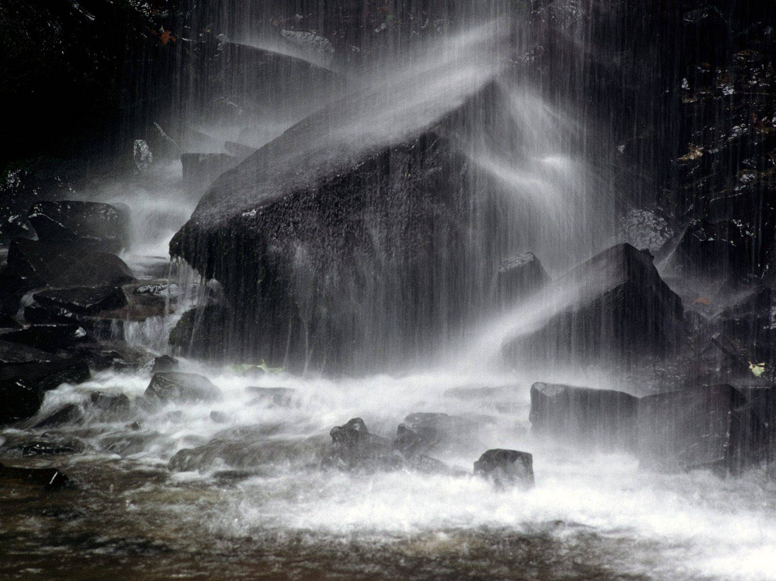

pps Mari Tere
Tristezas por alegrías,

Slide 3

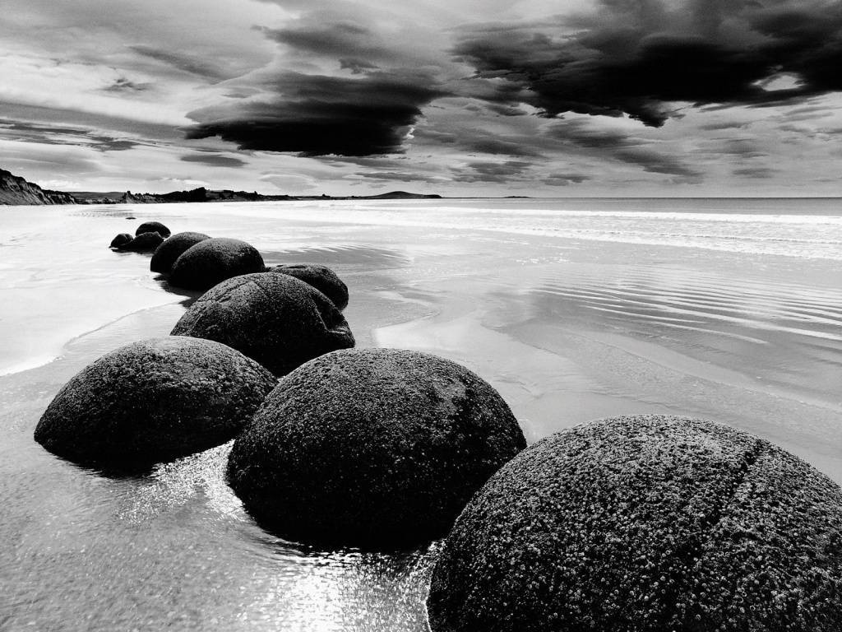
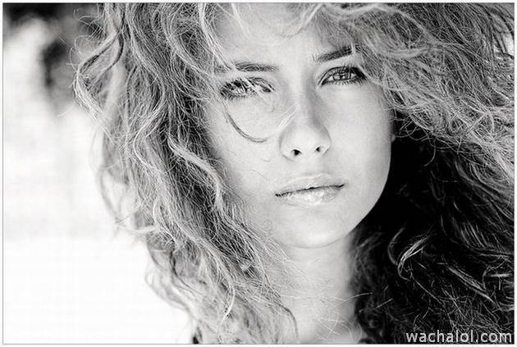
pps Mari Tere
Pesimismo por optimismo

Slide 4
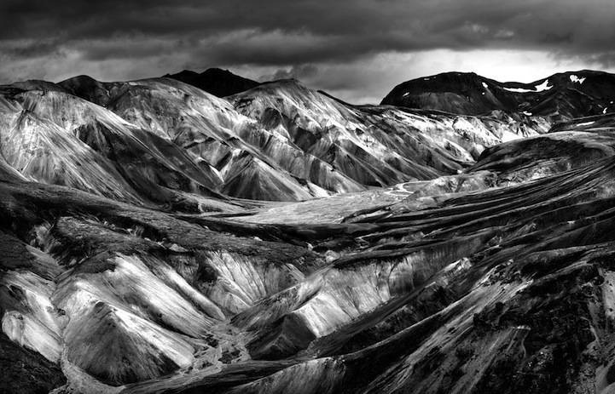

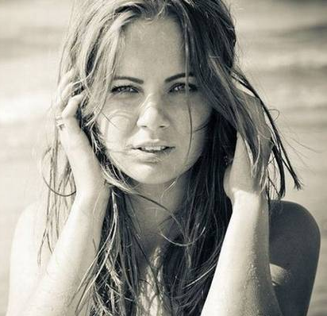
pps Mari Tere
Hastío por entusiasmo,

Slide 5
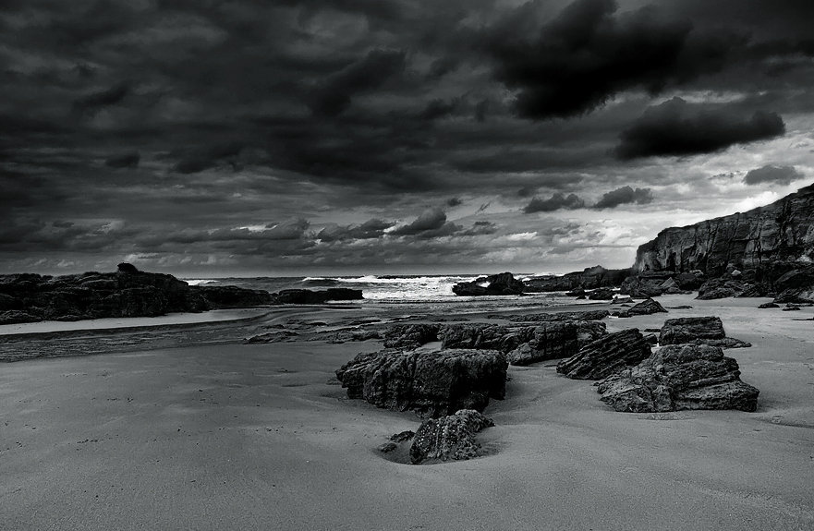

pps Mari Tere
Odio por amor,

Slide 6
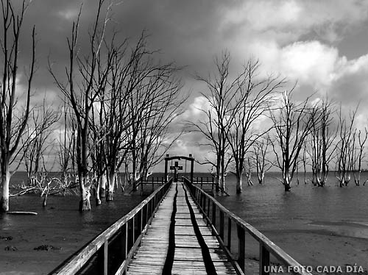


pps Mari Tere
Angustia por tranquilidad,

Slide 7

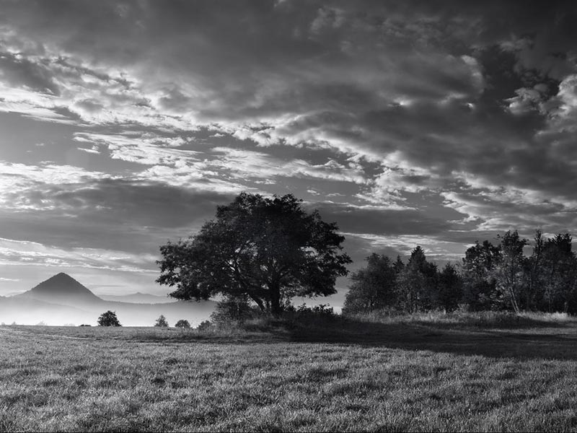

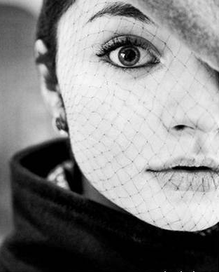
pps Mari Tere
Temor por confianza,

Slide 8
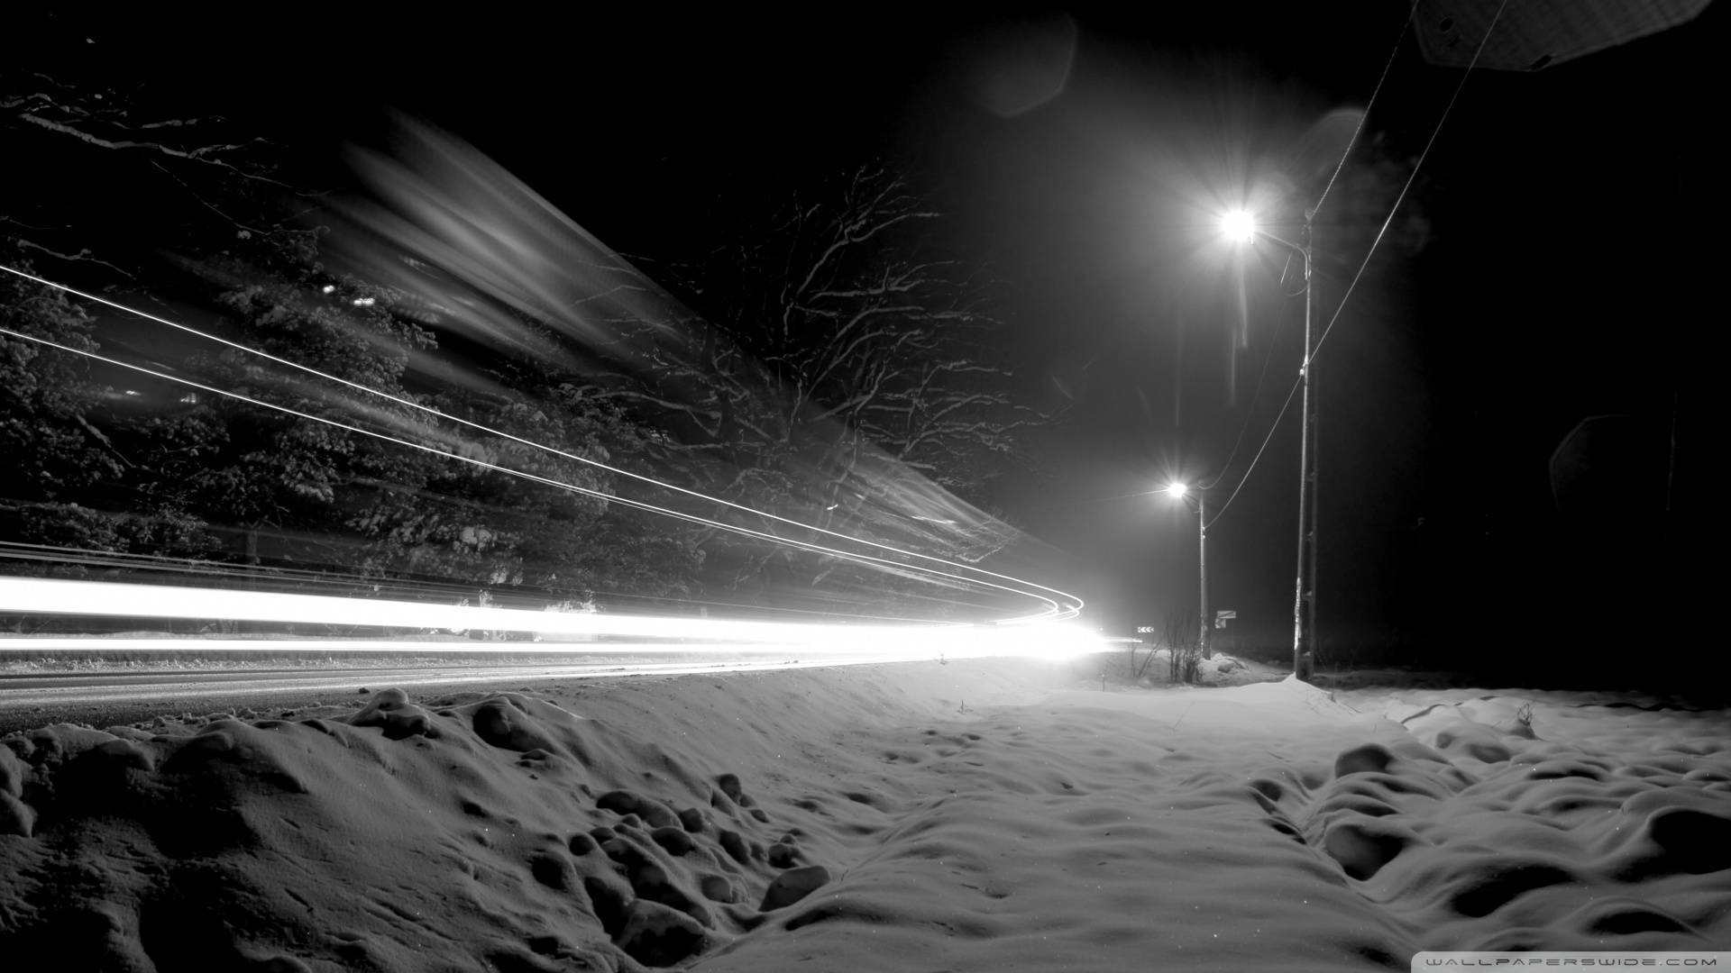

pps Mari Tere
Desesperanza por esperanza,

Slide 9
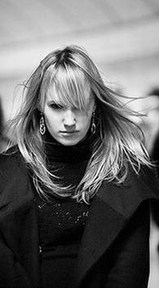
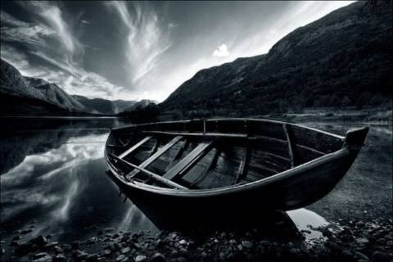

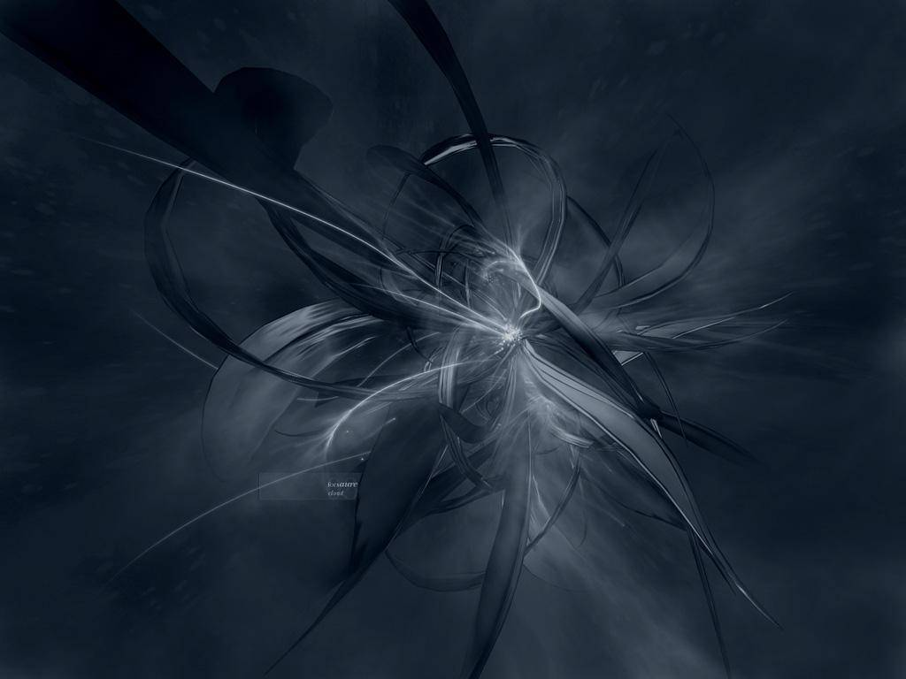
Palabras por acciones,
pps Mari Tere

Slide 10
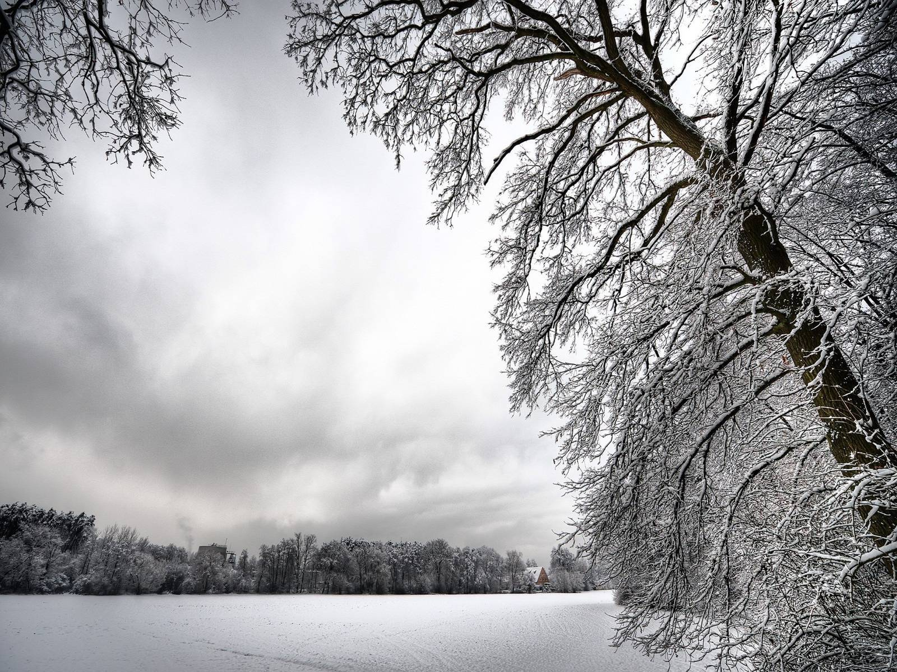
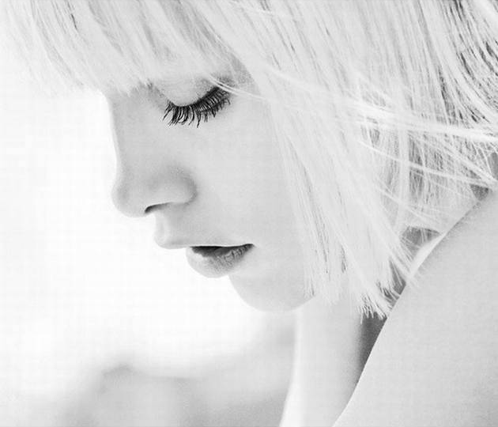
Guerra por paz,
pps Mari Tere

Slide 11
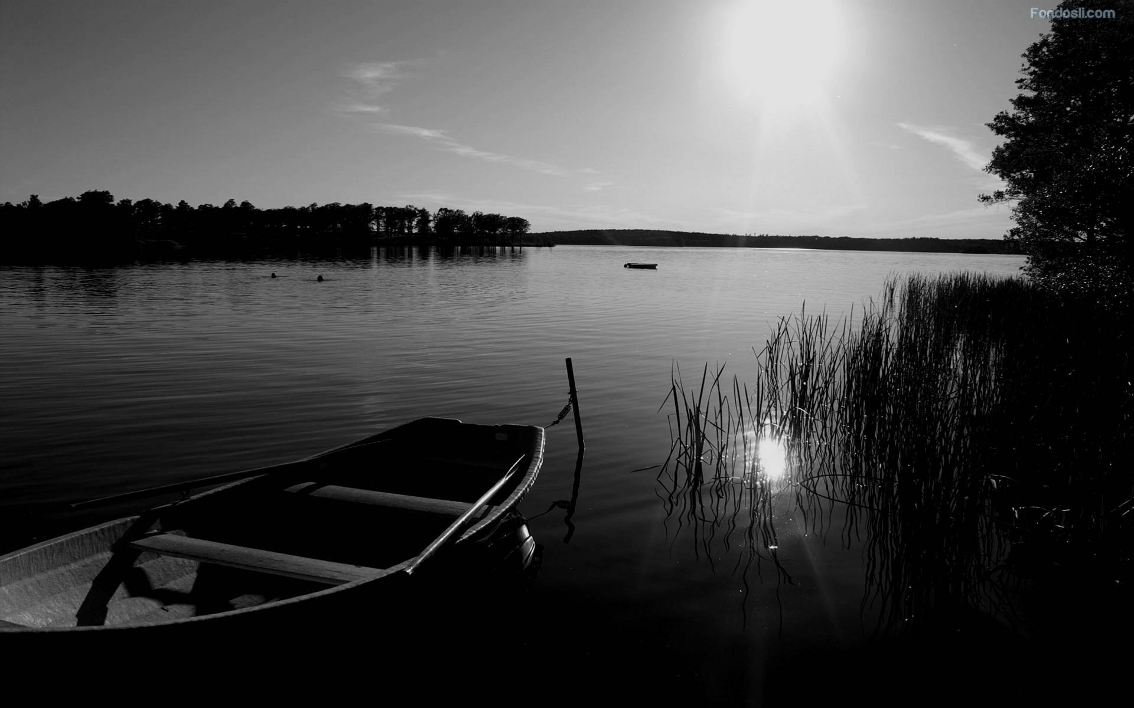

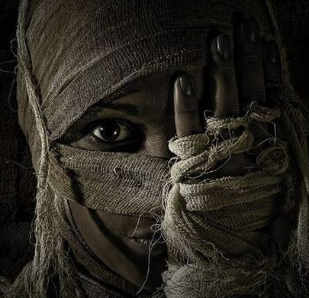
Ansiedad por calma,
pps Mari Tere

Slide 12
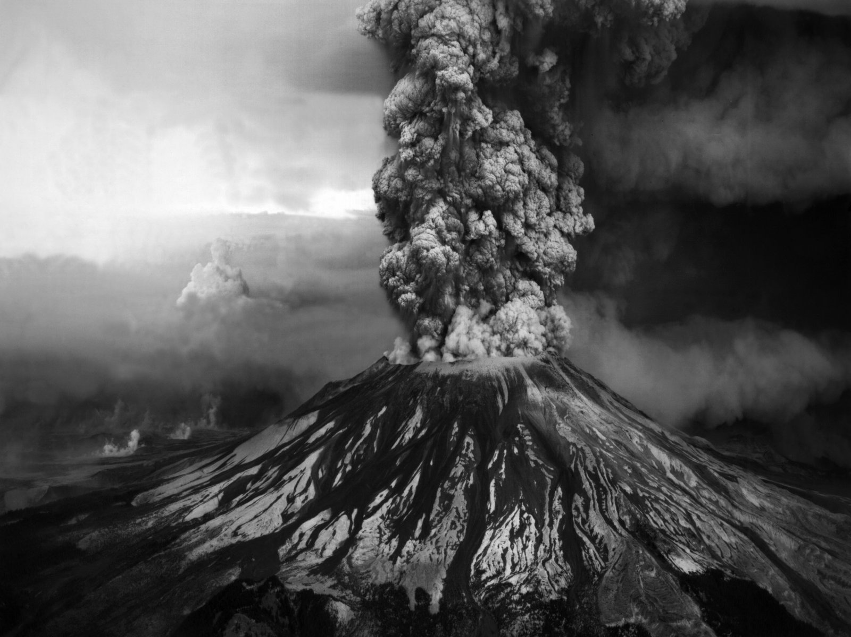
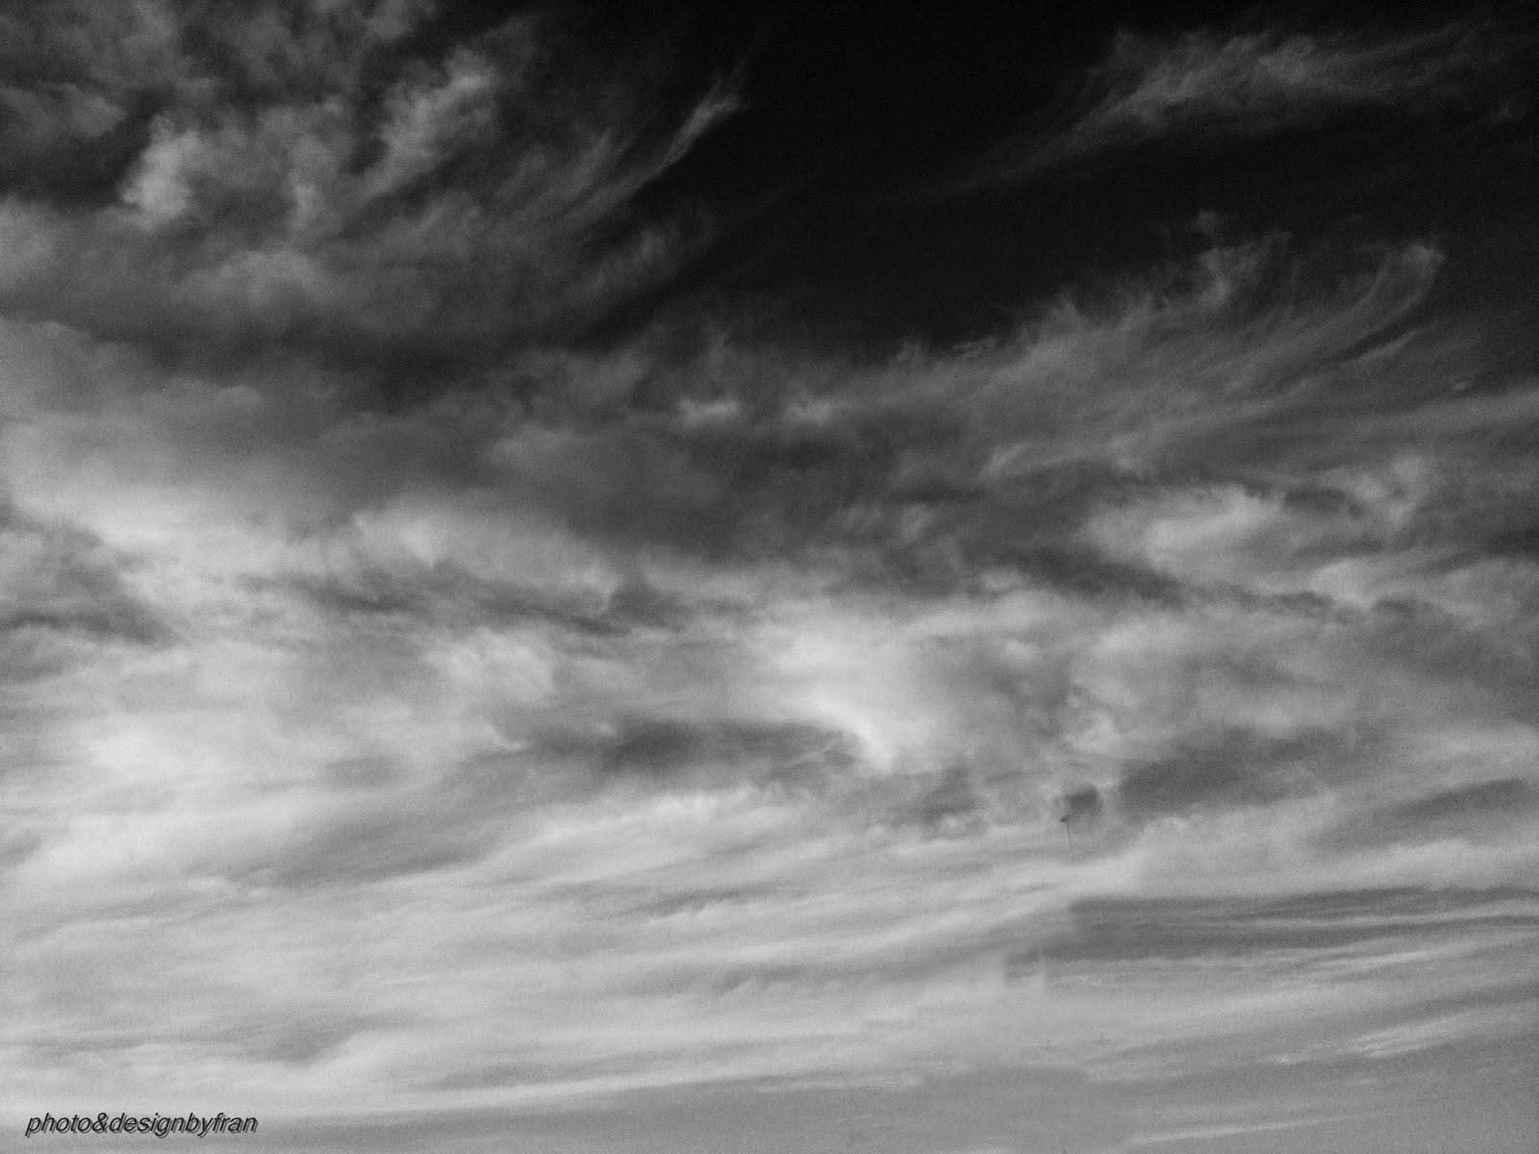

pps Mari Tere
Miedo por prudencia,

Slide 13

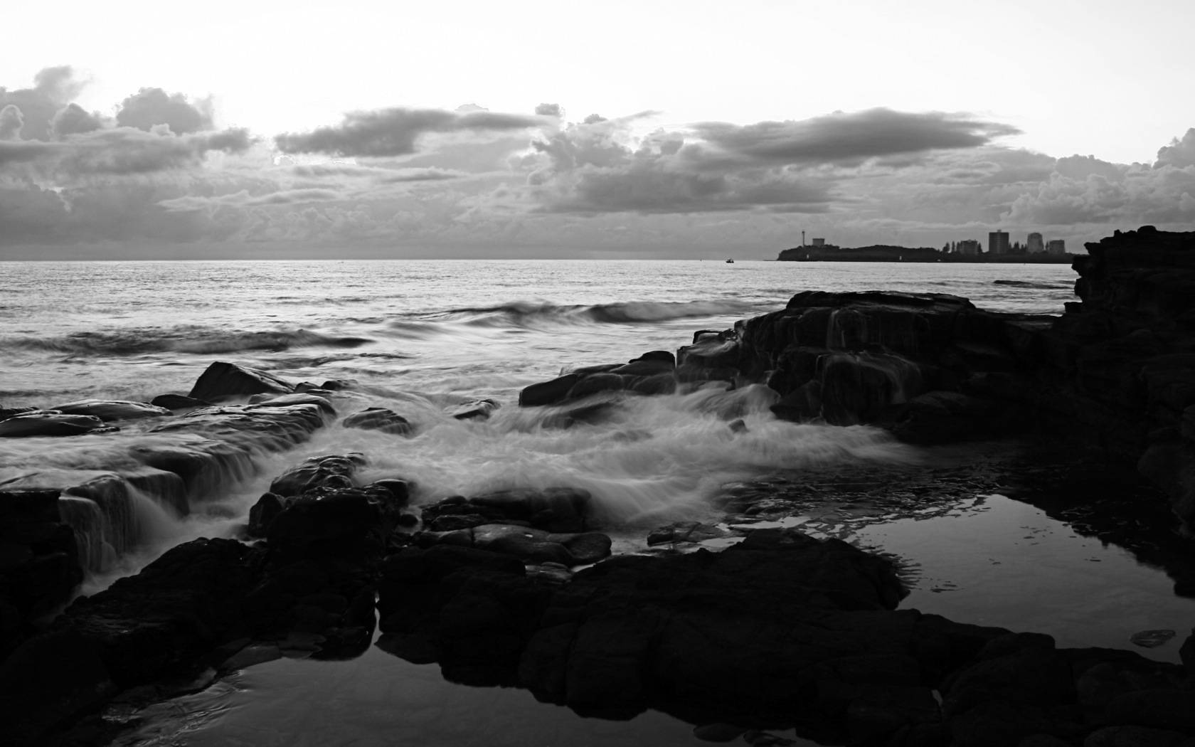

Indiferencia por empatía,
pps Mari Tere

Slide 14
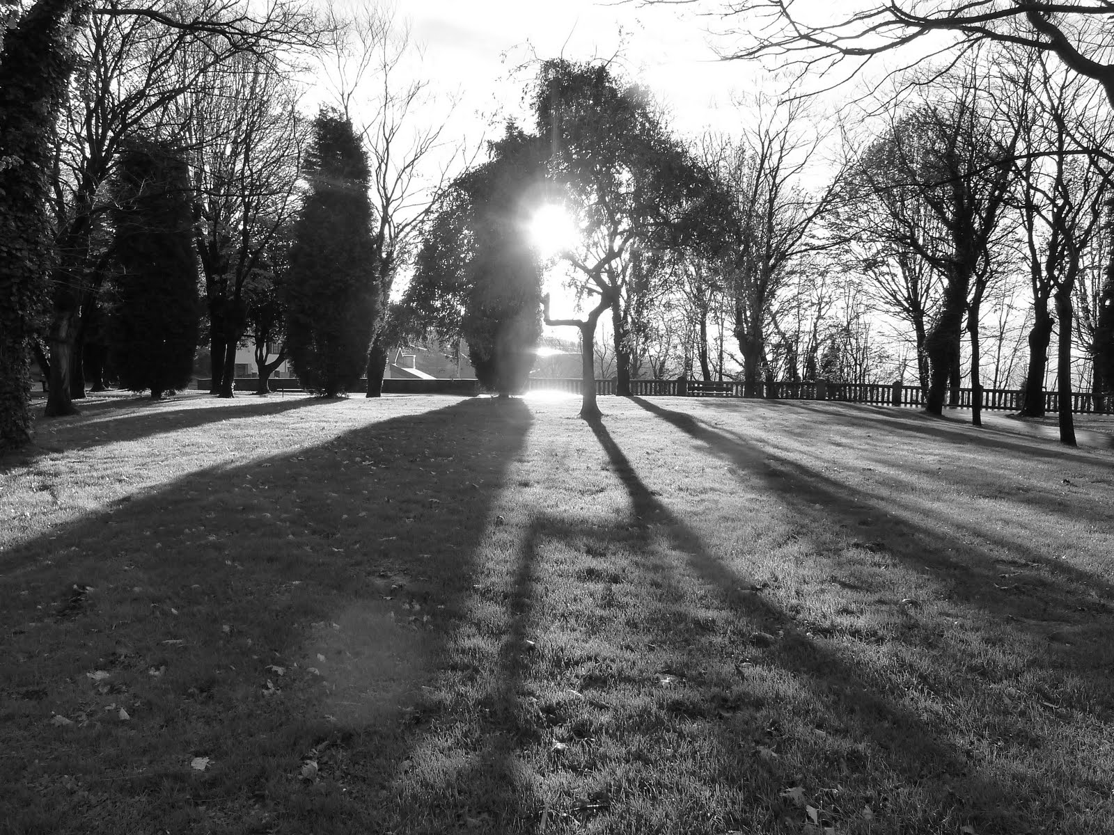
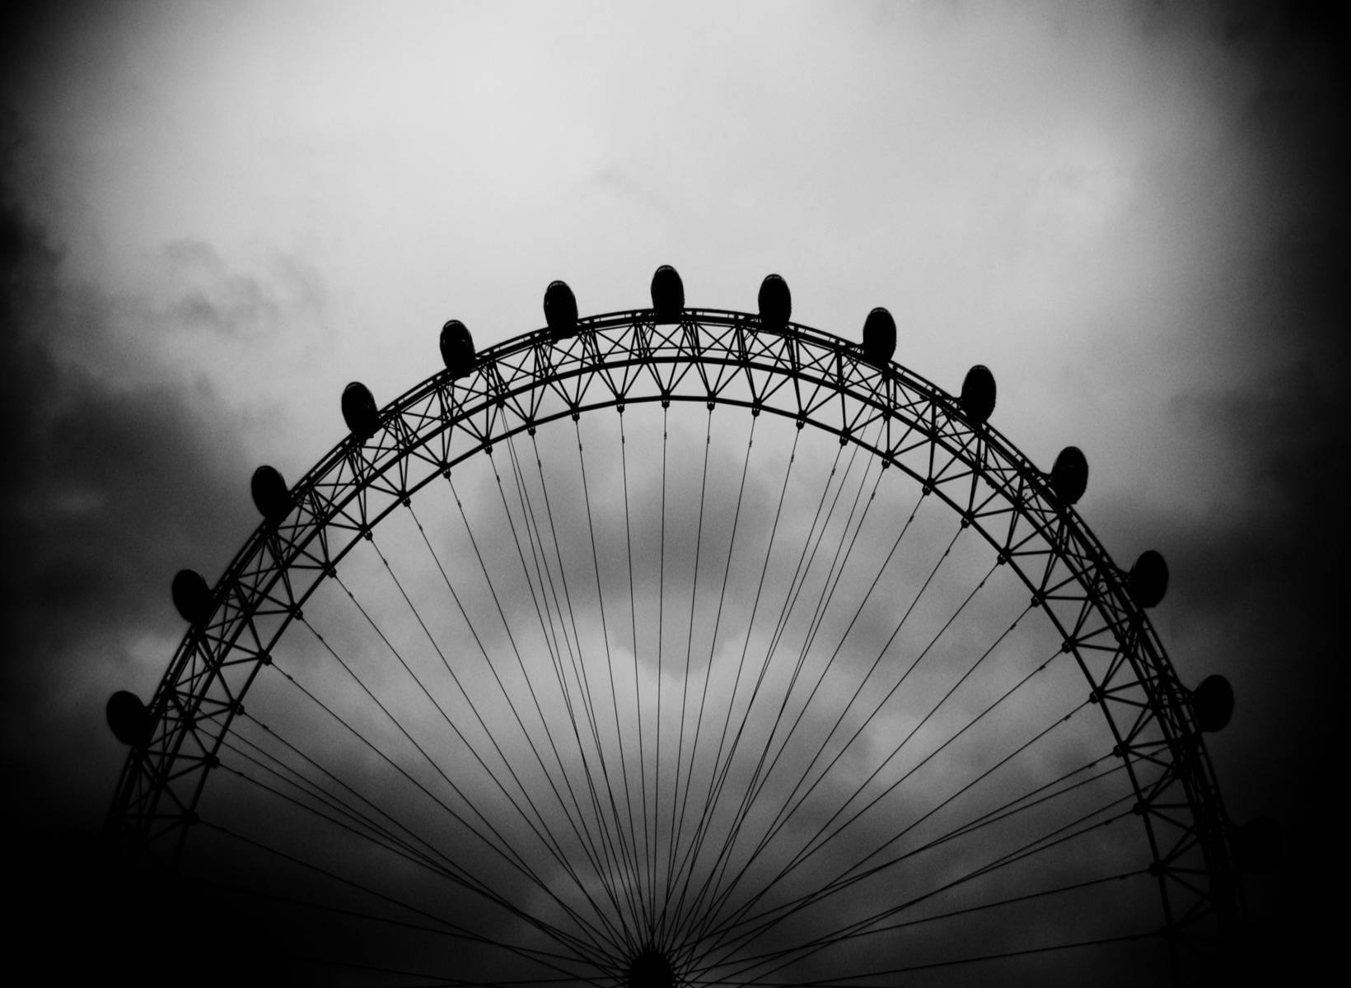
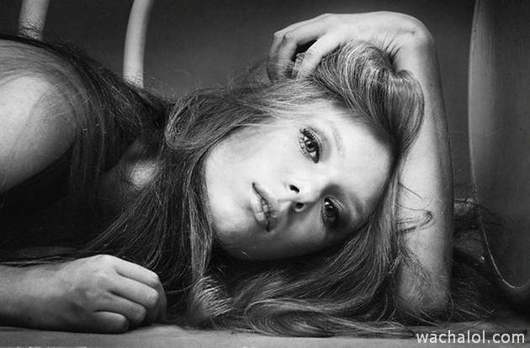
Rencor por perdón,
pps Mari Tere

Slide 15

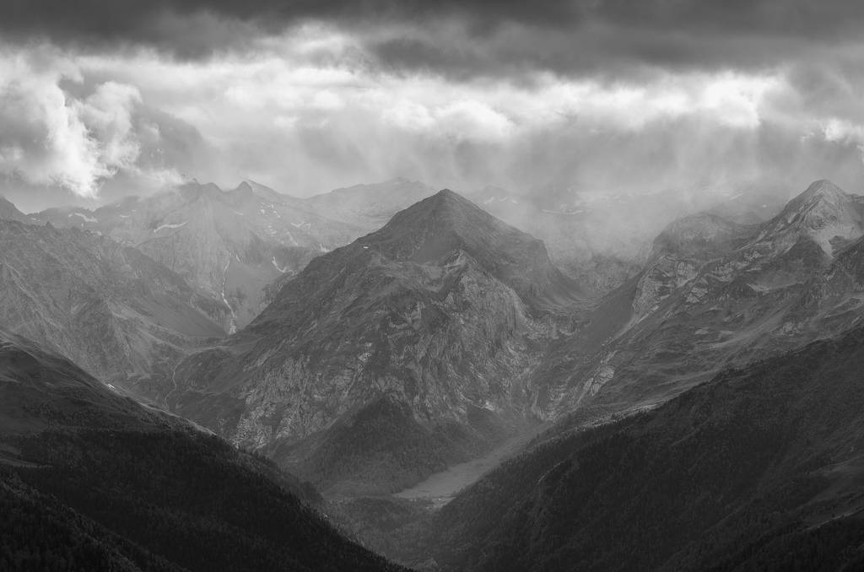
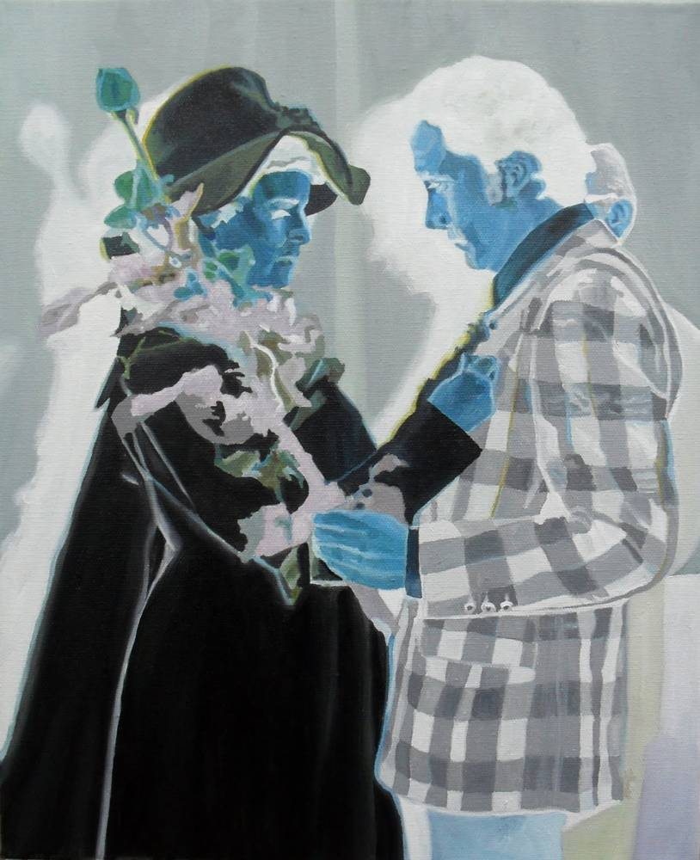
Detestar por amar de corazón
pps Mari Tere

Slide 16
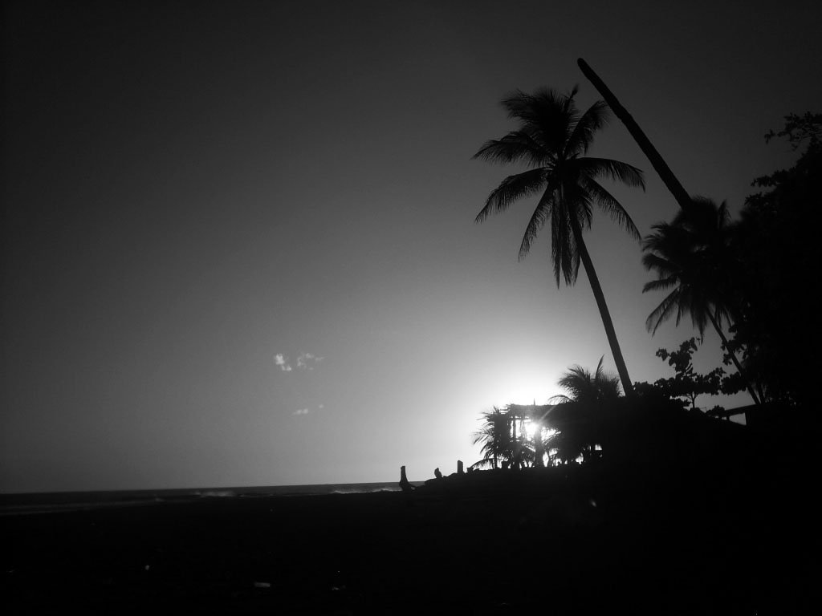
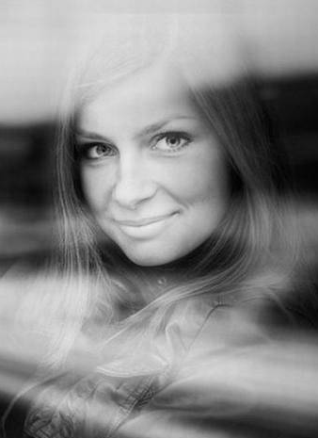
El ayer por el hoy,
pps Mari Tere

Slide 17
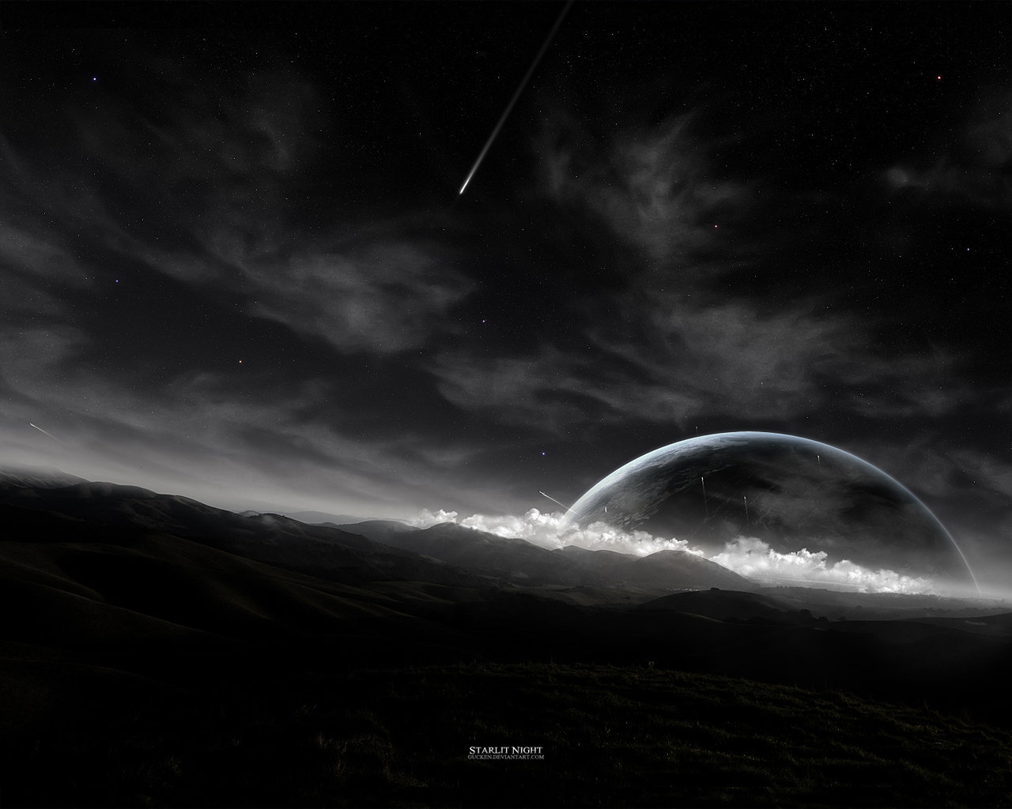

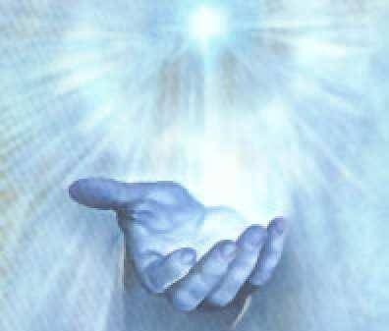
Las dudas por la fe,
pps Mari Tere

Slide 18
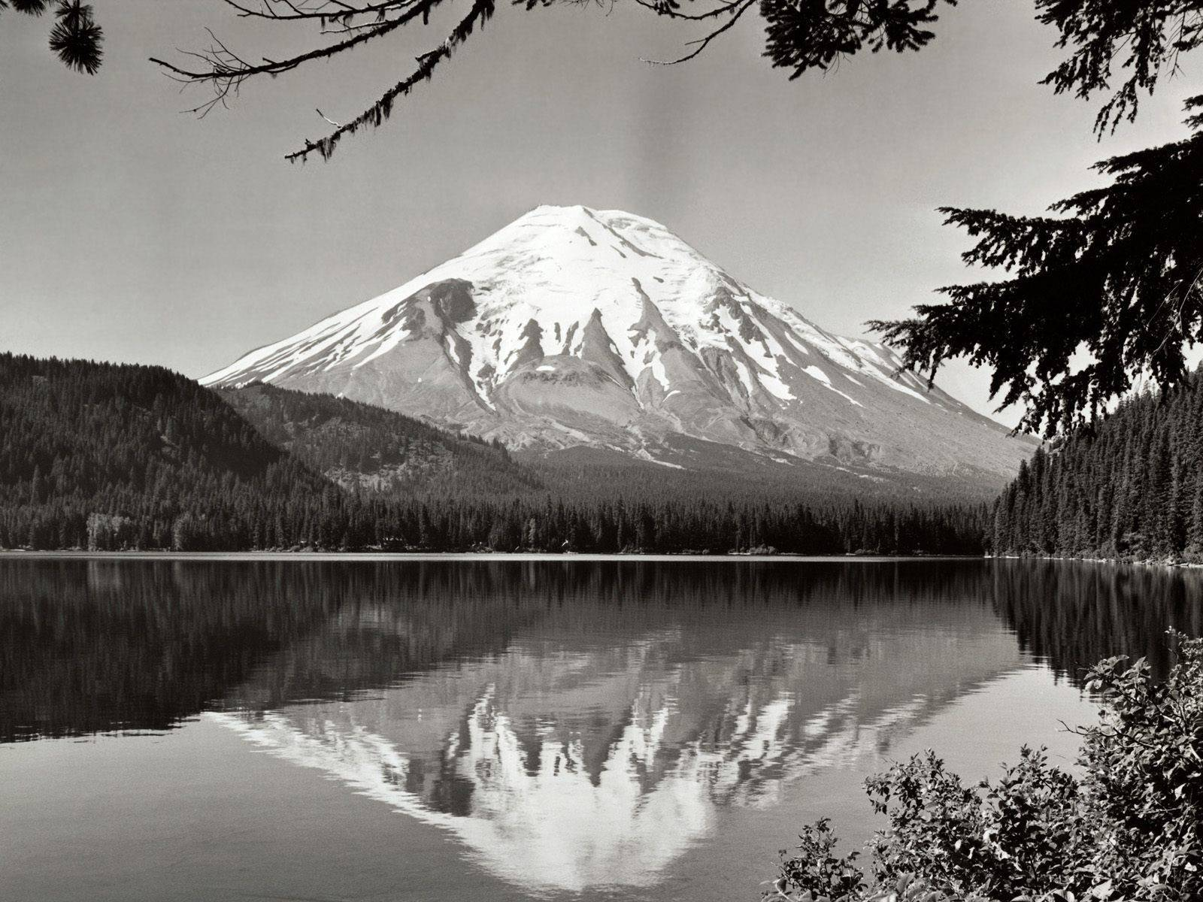
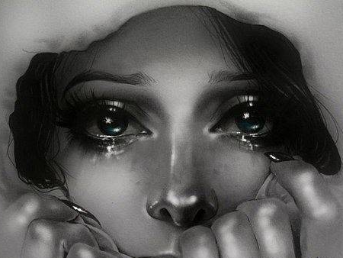
Las lágrimas por sonrisas,
pps Mari Tere

Slide 19
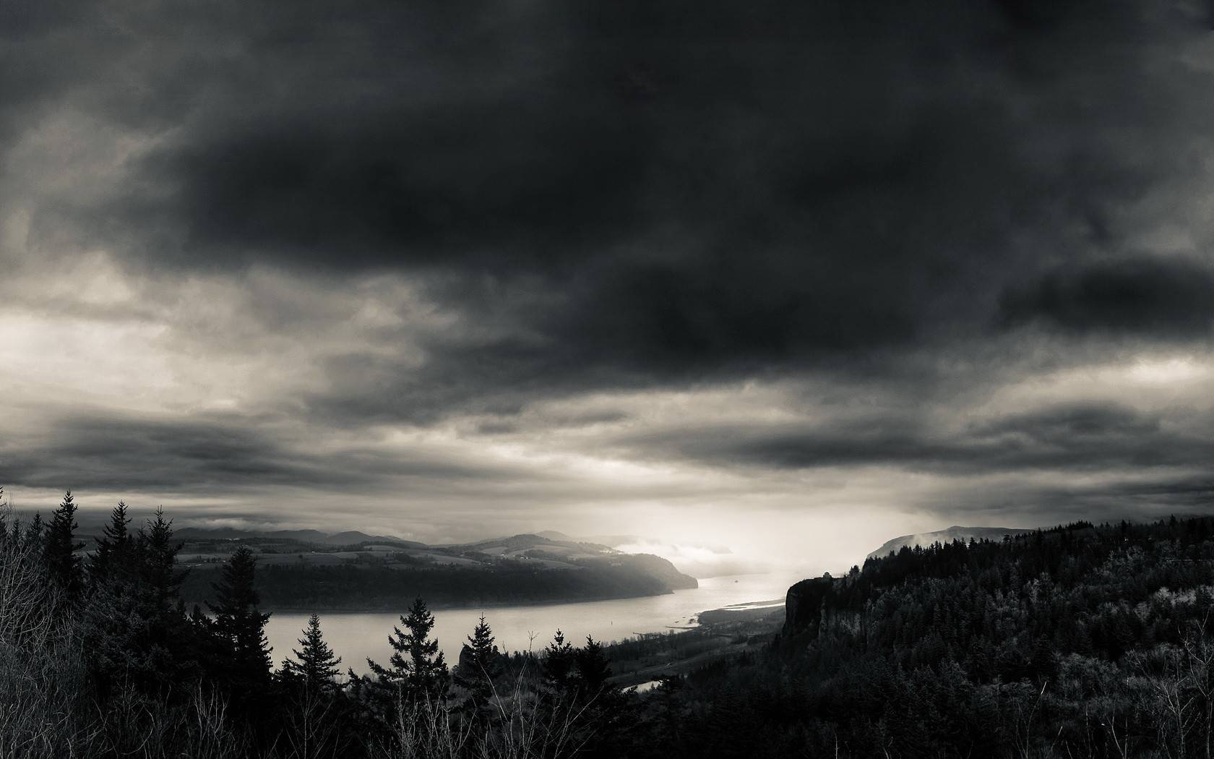
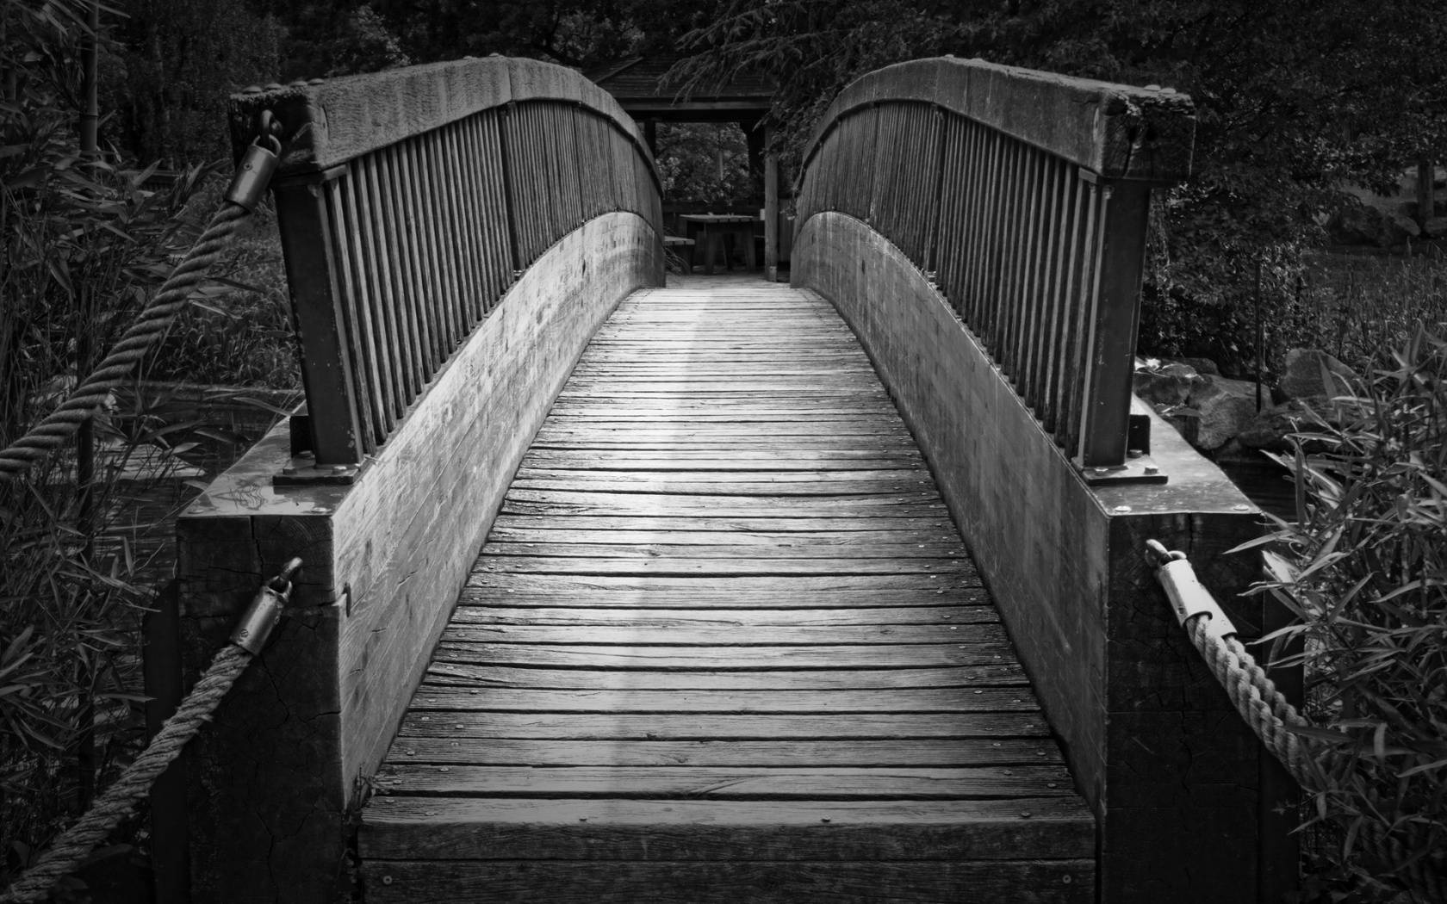
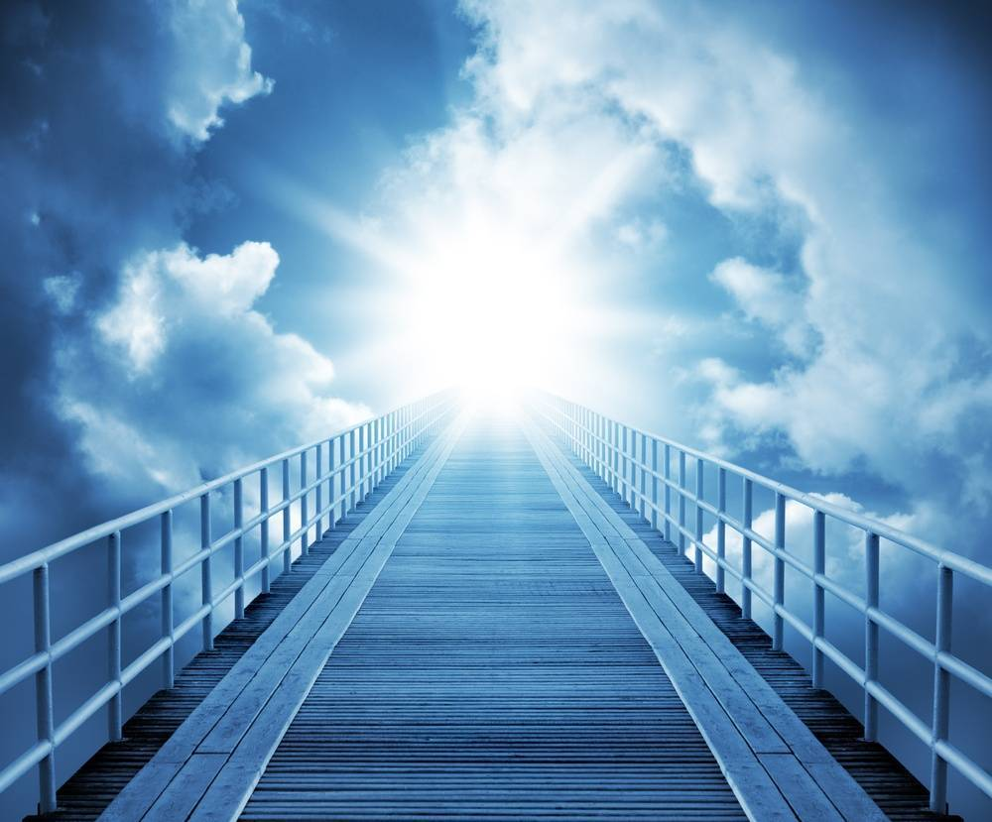
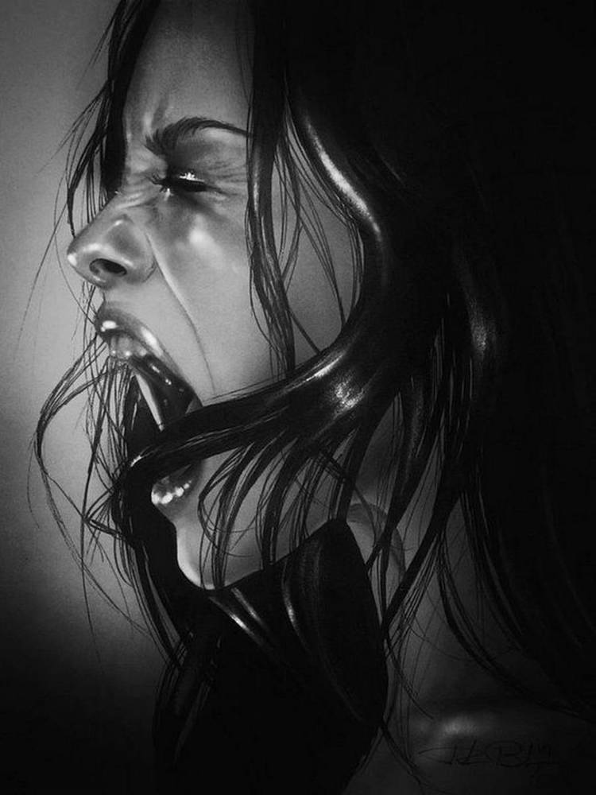
pps Mari Tere
Los resentimientos por reconciliación.....

Slide 20
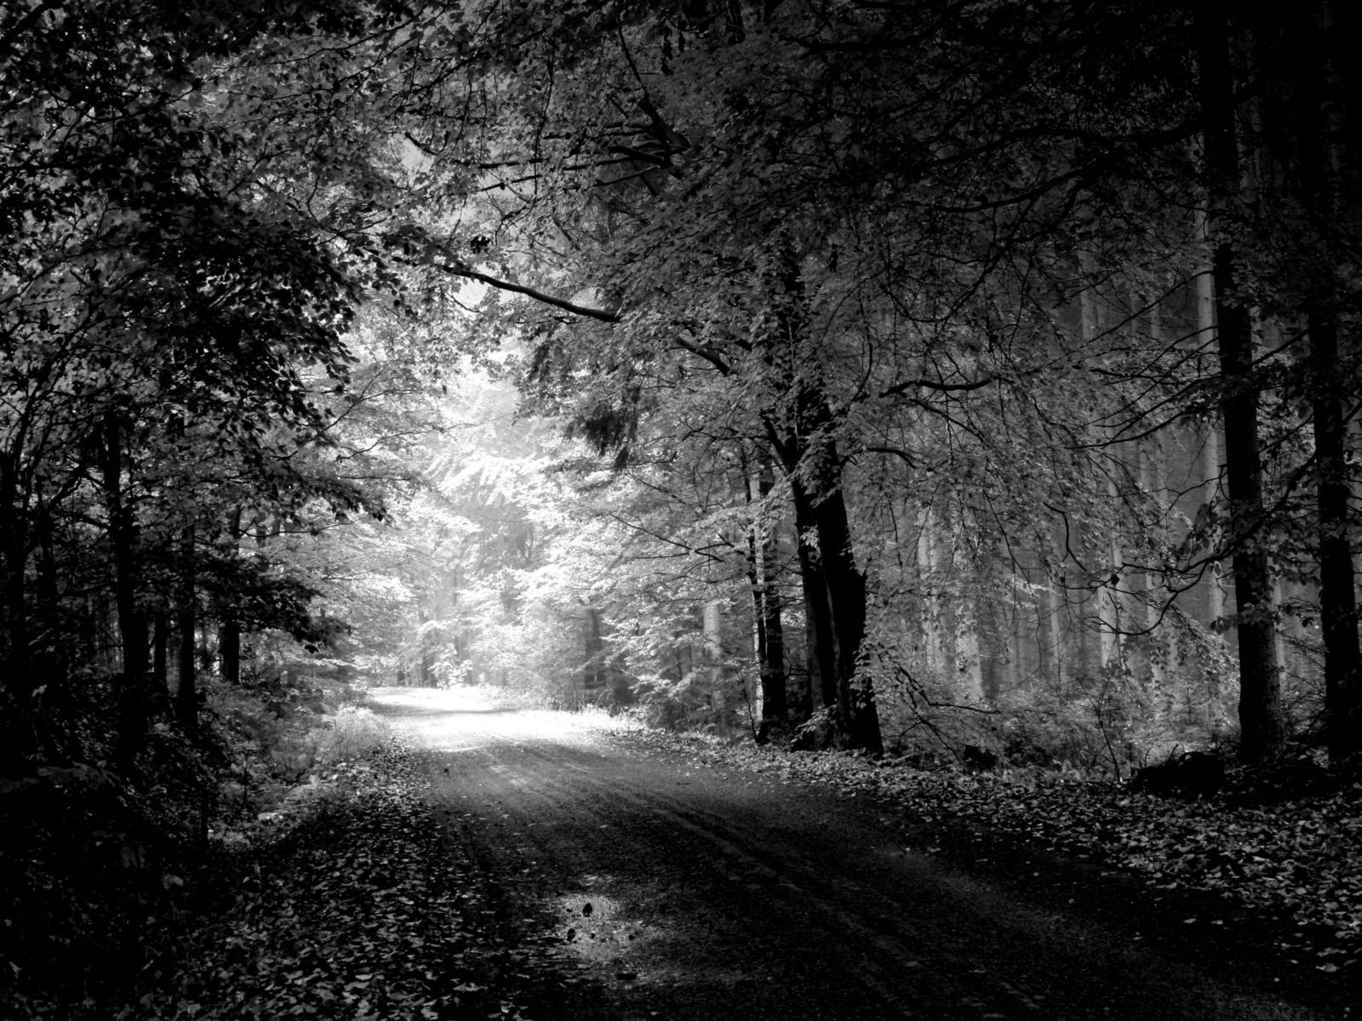
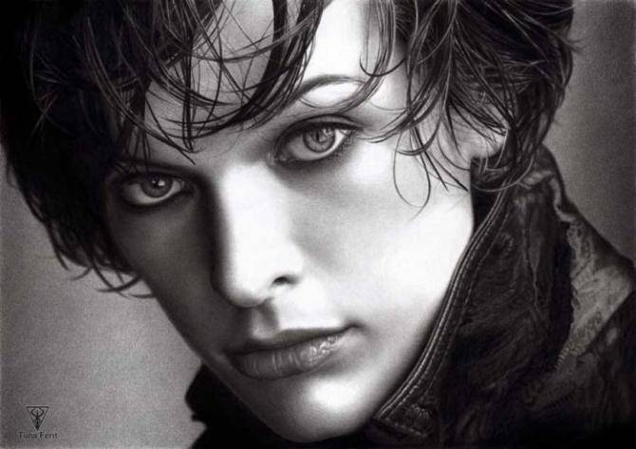
Abandonar por ayudar al prójimo
pps Mari Tere

Slide 21
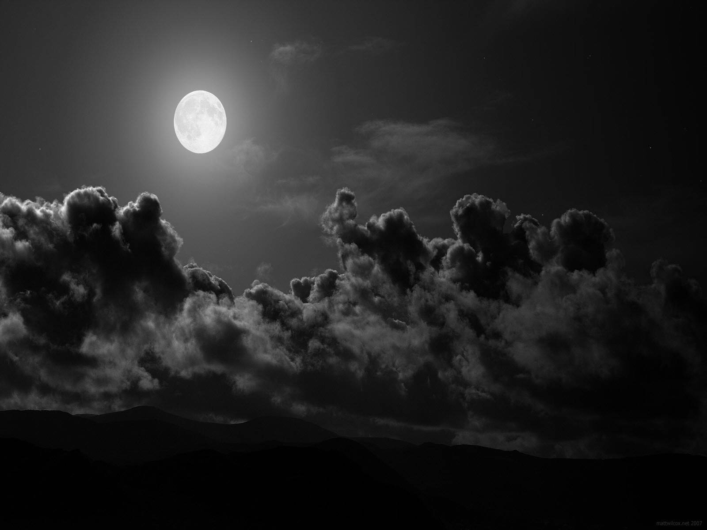


Eludir por mirar el firmamento
pps Mari Tere

Slide 22
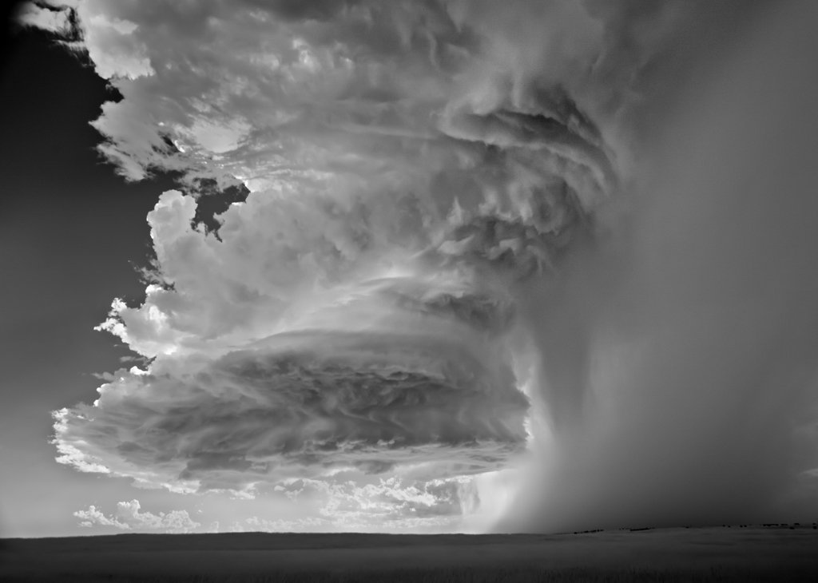
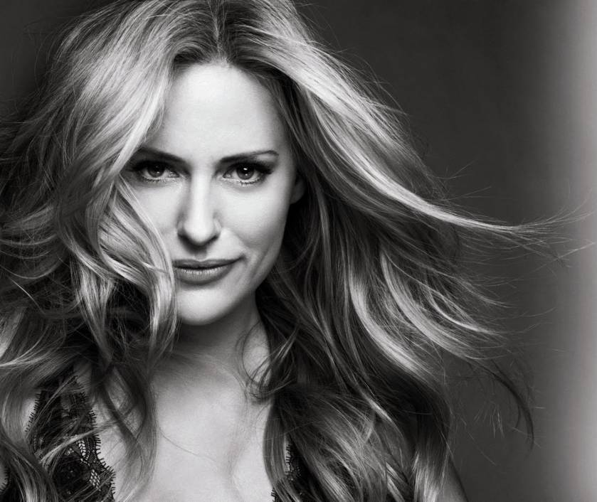
Aburrirse por disfrutar el atardecer
pps Mari Tere

Slide 23
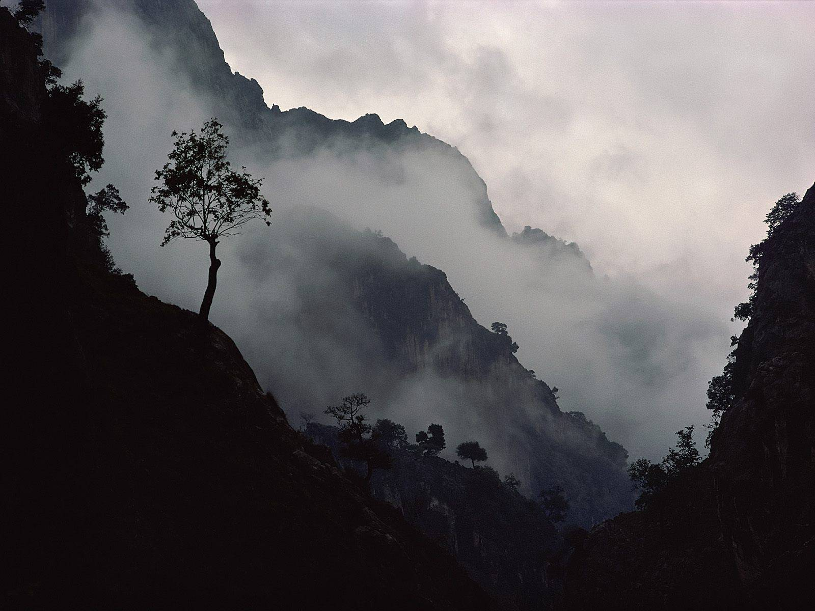
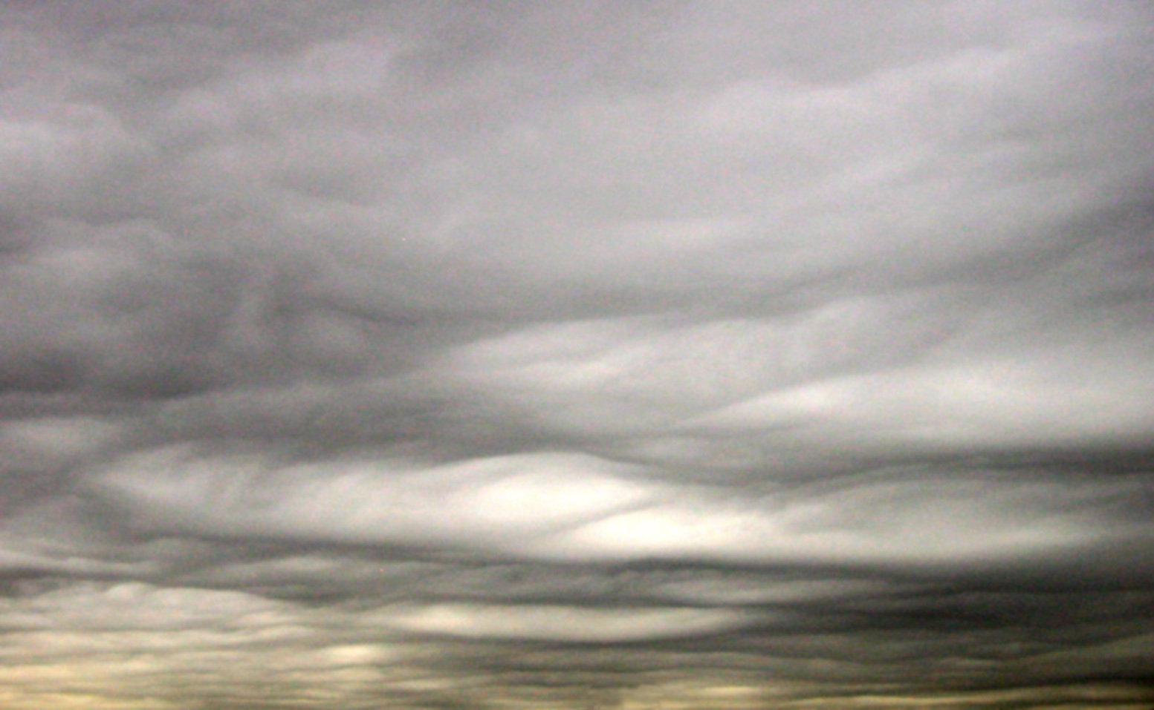
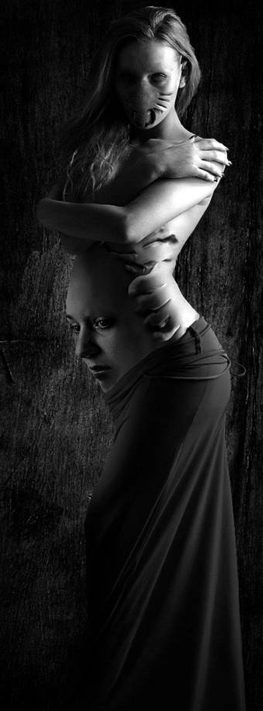
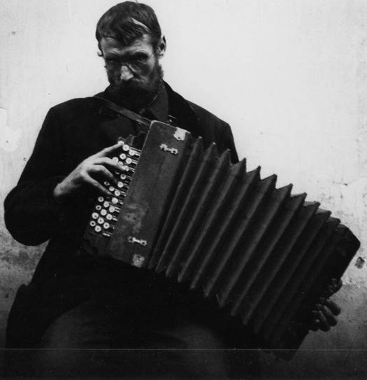
pps Mari Tere
Ingratitud por ser agradecido

Slide 24
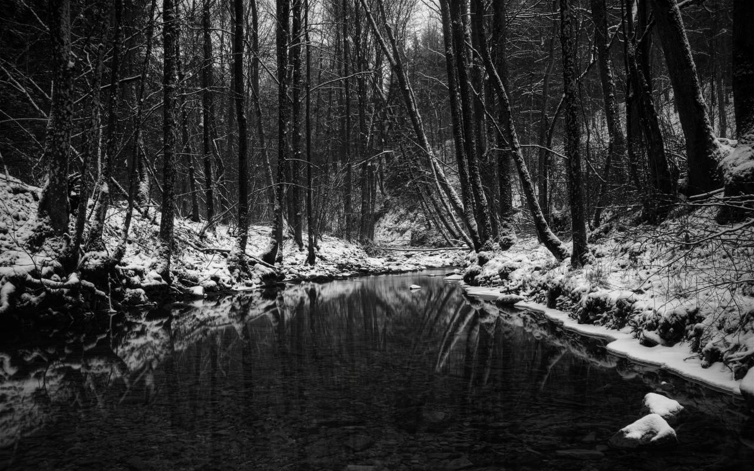

Ignorar por aprender un poema
pps Mari Tere

Slide 25
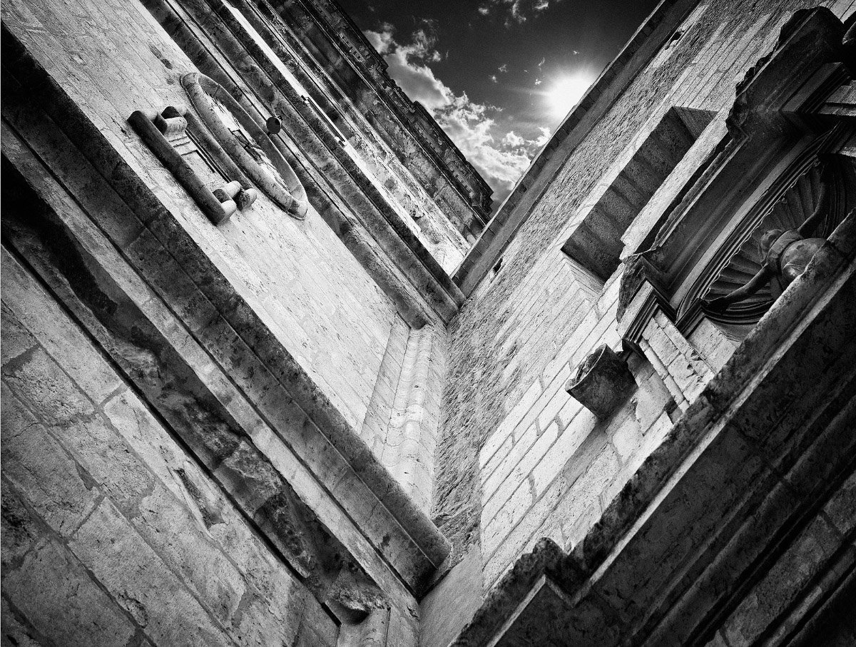

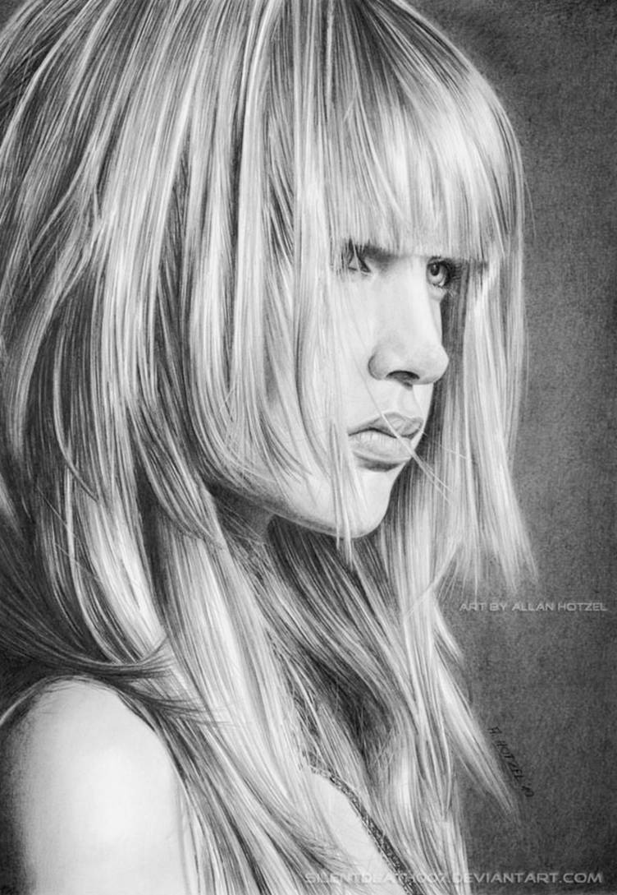
pps Mari Tere
Abandono por extender tu mano

Slide 26
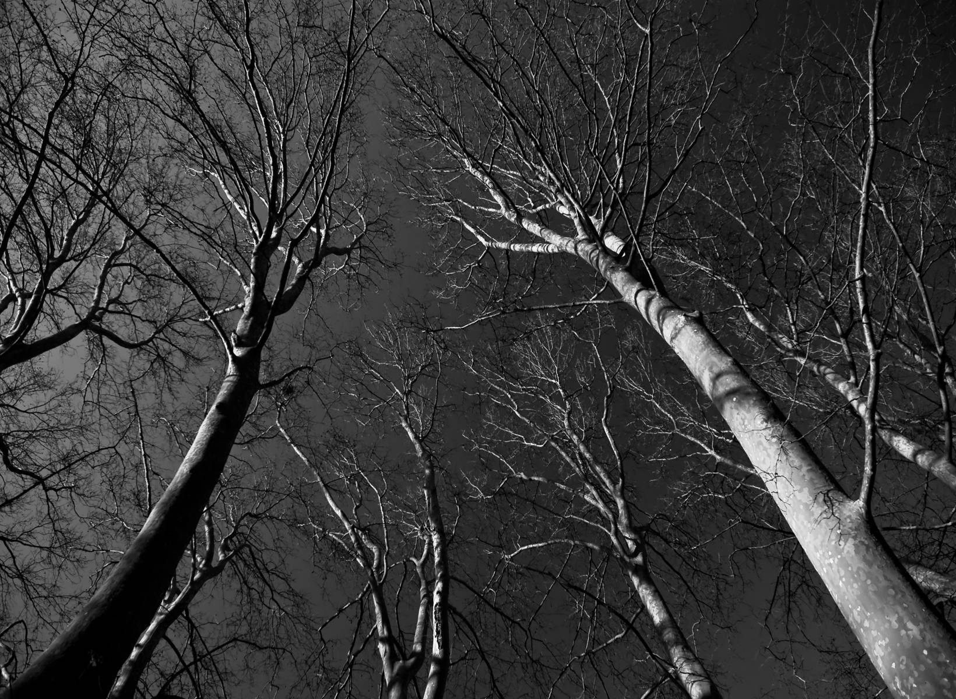
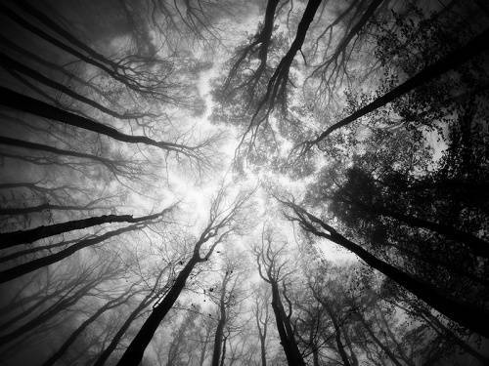

pps Mari Tere
Conformismo por luchar por un sueño

Slide 27


Y conseguirás….
pps Mari Tere

Slide 28



pps Mari Tere
Soñar despierto

Slide 29



pps Mari Tere
Bailar hasta cansarte

Slide 30



Caminar con rumbo
pps Mari Tere

Slide 31



pps Mari Tere
Disfrutar lo cotidiano

Slide 32



pps Mari Tere
Reír a carcajadas

Slide 33


pps Mari Tere
Sembrar un árbol

Slide 34



Cultivar un amigo
pps Mari Tere

Slide 35



Y la paz interior
pps Mari Tere

Slide 36


Diseño
María Teresa Espín
Imágenes Internet
2013
pps Mari Tere

Slide 37



Accede a la sección que desees desde aquí:
Propia Creación
De la Red
Dedicatorias | Fechas Especiales | Graciosos
Historia y Arte | Lugares | Musicales
Naturaleza y Ciencias | Política | Reflexión
Religiosos | Románticos | Salud
Dedicatorias | Fechas Especiales | Graciosos
Historia y Arte | Lugares | Musicales
Naturaleza y Ciencias | Política | Reflexión
Religiosos | Románticos | Salud
Si deseas recibir pps periódicamente en tu correo electrónico subscríbete aquí:

